Slide 1
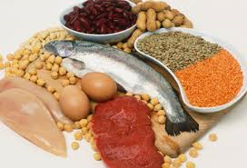
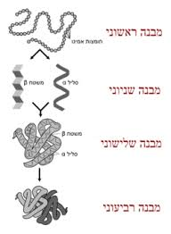
המשך חומרים אורגנים
ג. חלבונים (פרוטאינים)

Slide 2
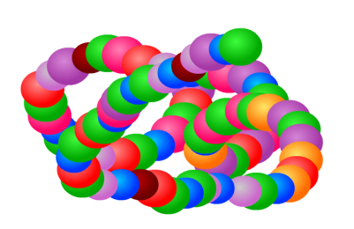
תפקיד החלבונים
החלבונים מצויים בכל תא של בעל חיים או צמח, ומקצתם (האנזימים) משתתפים בכל הפעולות הכימיות המתרחשות בגוף, ויש להם חשיבות מרכזית ביותר בתפקוד הגוף.
בבעלי חיים, החלבונים הם המרכיב העיקרי של הרקמות. הם מהווים כ-50% מכלל החומרים בגוף (מהחומר היבש- ללא המים) בשיער ובציפורנים-100%.
חומצה אמינית
פרוטאין =חלבון,
ביוונית :פרוטוס=ראשון.

Slide 3
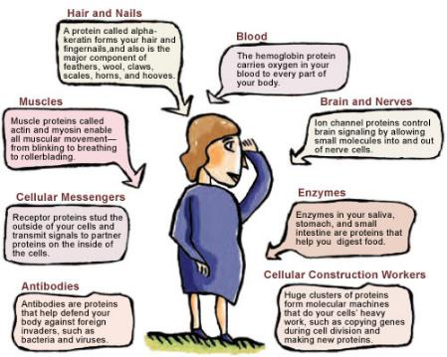
פעילות החלבונים בגוף
אנזימים- זרזים ביולוגיים- רוב התגובות הכימיות (בניה ופירוק) המתרחשות במערכות ביולוגיות מוזורזות על ידי אנזימים, אשר הם חלבונים.
האנזימים מזרזים את התגובות הכימיות לפחות פי מיליון.
חלבונים מבניים- חלבונים הממלאים תפקידים מבניים בתאים –בניית תאים ואברונים.
לדג' החלבון קרטין בונה את השיער והציפורנים
חלבונים מווסתים- חלבונים בעלי פעילות של בקרה על ביטויים של גנים
חלבוני הובלה (transporters)- חלבונים המסיעים בהעברת חומרים ממקום למקום (הובלה בכלי דם, הובלת חומרים מחוץ לתא ולתוך התא...).כגון: המוגלובין בתאי הדם האדומים
שיער וציפורניים
נושאי חמצן בתאי הדם האדומים
נוגדנים- חלבונים המסייעים למערכת החיסון להתגונן בפני פולשים זרים כגון, חיידקים ווירוסים.
שליחים- חלבונים המעורבים בתקשורת בין תאים או בין יצורים חיים שונים. למשל, הורמונים ופרומונים.
יוצרי שערים ותעלות בקרומי תאים
שרירים
שליחים כימיים (הורמונים)
אנזימים
יוצרים מבנים המאפשרים לתאים ליצור חלבונים נוספים
עמוד 94 שאלה 2
נוגדנים

Slide 4
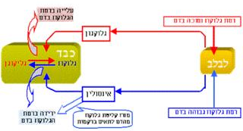
דוגמה לחלבון הובלה- אינסולין
הלבלב הוא בלוטה מאחורי חלל הבטן אשר לה פעולות חשובות בגוף האדם.
הלבלב מפריש הורמונים ביניהם: הורמון חשוב שהוא האינסולין, המוריד את ריכוז הסוכר בגוף (תפקידו: לאפשר את כניסת הגלוקוז לתאים ובכך לסייע בשמירת רמתו בדם.)
הורמון נוסף הוא גלוקגון והשפעתו הפוכה להשפעת האינסולין – מעורר פירוק גליקוגן בכבד ומעלה את רמת הגלוקוז בדם.

Slide 5
סוכרת
"מחלה הנובעת משיבוש בפעולת הורמון האינסולין הגורם לאי תקינות בחילוף החומרים של הגלוקוז ועלייה ניכרת ברמתו בדם."

Slide 6
ממה עשויים חלבונים?
כל החלבונים הם פולימרים (מולקולות גדולות המורכבות ממספר גדול של תת-יחידות זהות או דומות), של תרכובות קטנות יותר הנקראות חומצות אמיניות.
20 סוגים שונים של חומצות אמיניות, מרכיבות את כל מאות אלפי החלבונים השונים הנמצאים בגופנו.
הדבר דומה ל-22 אותיות האלף בית, המרכיבות מאות אלפי מילים בשפה העברית.

Slide 7
המבנה הבסיסי של חומצה אמינית:
קצה קרבוקסילי
אטום חנקן
R- הקבוצה המשתנה בחומצות האמינו
חומצות אמיניות, וגם החלבונים שהן יוצרות, מכילים פרט לאטומי פחמן, מימן וחמצן גם אטומי חנקן.

Slide 8
שאלה :
לפניכם נוסחת מבנה של שתי חומצות אמיניות, אלנין וגליצין.
סמנו את החלקים הזהים: קבוצה קרבוקסילית בצבע כחול והקבוצה האמינית בצבע צהוב,
ואת החלק השונה (קבוצת R) בצבע חום.
H
H
O
H
H
O
N
C
C
N
C
C
H
H
O
H
O
C
H
H
H
H
H
גליצין
אלנין

Slide 9
תשובה
שאלה :
לפניכם נוסחת מבנה של שתי חומצות אמיניות, אלנין וגליצין.
סמנו את החלקים הזהים: קבוצה קרבוקסילית בצבע ירוק והקבוצה האמינית בצבע צהוב,
ואת החלק השונה (קבוצת R) בצבע חום.
אלנין
גליצין
קבוצה אמינית
קבוצה קרבוקסילית
קבוצה אמינית
קבוצה קרבוקסילית
H
H
O
H
H
O
N
C
C
N
C
C
H
H
O
H
O
C
H
H
H
H
H
קבוצת R השונה מחומצה אמינית אחת לאחרת
קבוצת R השונה מחומצה אמינית אחת לאחרת

Slide 10
היסודות המשתתפים בבניית חלבונים
פחמן (C)
מימן ((H
חמצן ( (o
חנקן (N)
גופרית (s (– בשתי חומצות אמיניות

Slide 11

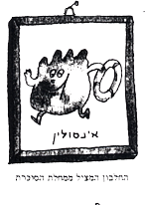



ממה נובע ההבדל בין חלבונים שונים ?
החלבון המרכיב את העור והעצמות
החלבון המגן נגד חיידקים
החלבון המציל ממחלת הסוכרת
החלבון שהורג: הארס של נחשים
החלבון שמוביל חמצן
א. ממספר חומצות האמיניות בחלבון
ב. סדר החומצות האמיניות בחלבון
ג. סוג החומצות האמיניות בחלבון
שרשרת חלבון ממוצעת מורכבת מ-300-200 חומצות אמיניות.
לכל חלבון מבנה מרחבי אופייני וייחודי לו,
שנוצר בשל כוחות משיכה ודחייה בין חלקים שונים במולקולה.

Slide 12
שאלה :
כל החלבונים:
  א. הם אנזימים
  ב. בנויים משרשרת של חומצות אמיניות
  ג. מכילים את כל החומצות האמיניות
  ד. הם מרכיבים של מבנים בתאים

Slide 13
תשובה
שאלה :
כל החלבונים:
  א. הם אנזימים
  ב. בנויים משרשרת של חומצות אמיניות
  ג. מכילים את כל החומצות האמיניות
  ד. הם מרכיבים של מבנים בתאים
תשובה:
משפט ב'

Slide 14
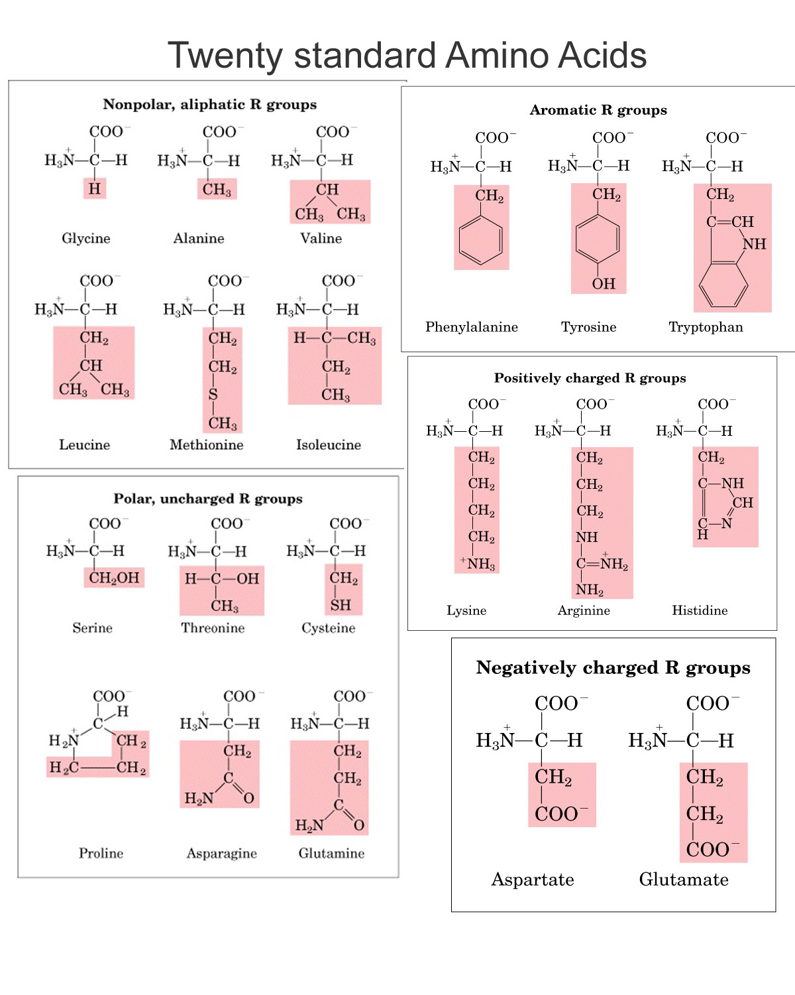
חומצות אמיניות
יחידות בניין של החלבונים.
יש מספר חומצות אמיניות שהגוף מייצר בעצמו.
ישנן 8 חומצות אמיניות חיוניות , אותם הגוף אינו מייצר אלא מקבל דרך המזון. אם הגוף לא מקבל אותן לא יוכל להרכיב את החלבון.
חומצת אמינית מגבילה- אם אין אותה היא מגבילה את התפתחות החלבון.
חומצת האמינו היא "מגבילה" כיוון שבהעדר חומצות אמינו חיוניות, הגוף לא יוכל לבנות חלבונים שכוללים אותן.

Slide 15
http://davidson.weizmann.ac.il/online/maagarmada/chemistry/%D7%94%D7%97%D7%9C%D7%91%D7%95%D7%A0%D7%99%D7%9D

Slide 16
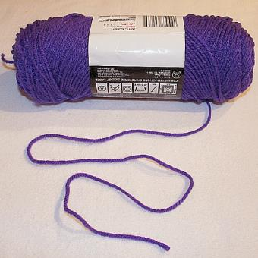
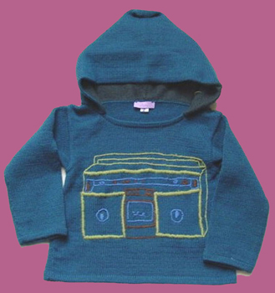
כיצד פועלים החלבונים?
חישבו על חוט ארוך של צמר ועל הסוודר שניתן לסרוג ממנו. החוט הפרוש שונה מאד מן הסוודר השלם שהוא בעל גודל וצורה ייחודיים.

Slide 17
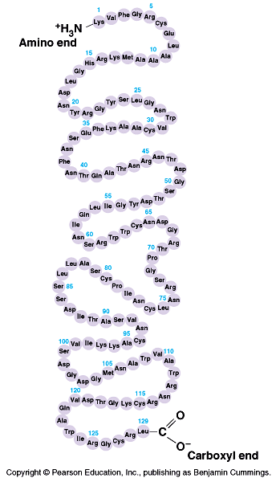
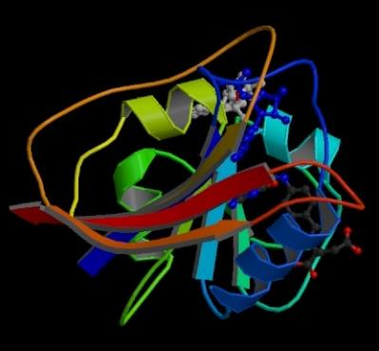
שרשרת ארוכה של חומצות אמיניות הופכת להיות חלבון פעיל רק לאחר שהיא מתקפלת, מתפתלת ונכרכת סביב עצמה באופן שיוצר צורה מרחבית ייחודית.

Slide 18
איך בנוי חלבון?
נהוג להגדיר ארבע רמות ארגון במבנה של חלבונים המכונות:
המבנה הראשוני
המבנה השניוני
המבנה השלישוני
המבנה הרביעוני

Slide 19
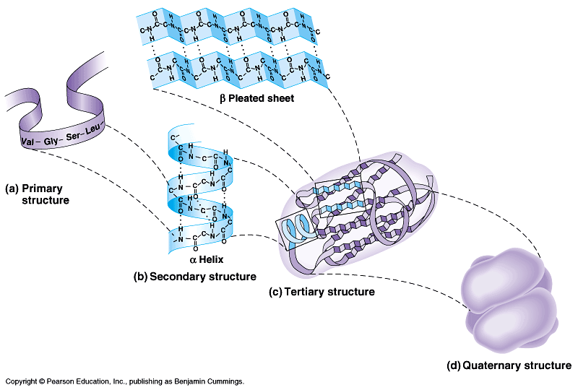
הדגמה סליל טלפון
מבנה שניוני
מבנה ראשוני
מבנה שניוני
מבנה שלישוני
מבנה רביעוני

Slide 20




מבנה החלבונים :
המבנה הראשוני של החלבון הוא רצף החומצות האמיניות המכתיבות את החלבון.
חיבור בין שתי חומצות אמינו מבוצע ע”י קשר פפטידי.
הקשר נוצר בין הקצה האמיני לבין הקצה הקרבוקסילי, תוך יציאת מולקולת מים

Slide 21





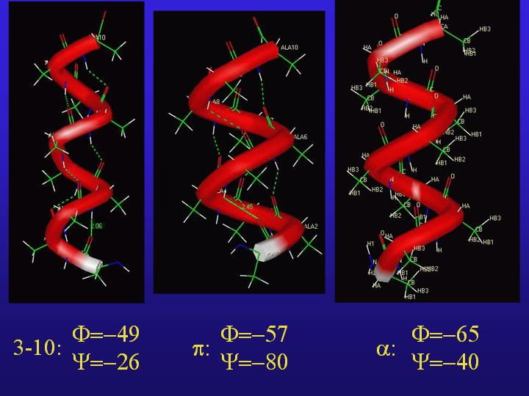
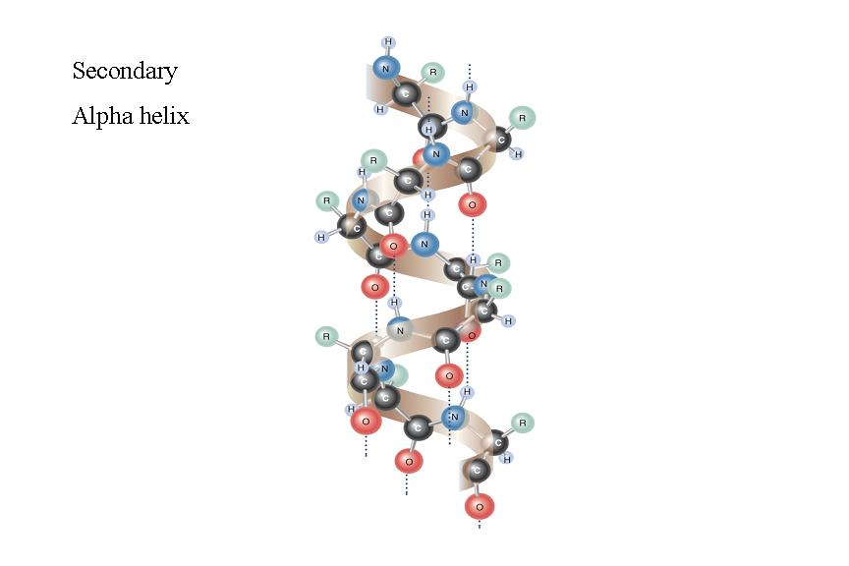
מבנה שניוני של חלבון
קשרי מימן בין אטומי המימן ואטומי החמצן של החומצות השונות . בין קבוצת N-H
לקבוצת C=O
קשרים אלו "מושכים" ומקרבים חלקים בשרשרת החלבון , ומפתלים אותה בצורות שונות.
הצורה המתקבלת בהשפעת קשרי המימן נקראת המבנה השניוני של החלבון.
קשרי המימן מפתלים את המולקולה לצורת סליל

Slide 22
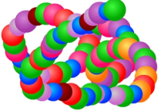
המבנה השלישוני
קשרים בין אטומים הנמצאים בקבוצות ה- R השונות.
לדוגמה קשרי גופרית S-S
קשרים אלו משנים ומקפלים את השרשרת ויוצרים את המבנה המרחבי של החלבון.
מבנה רביעוני מתייחס לאריזה הסופית של החלבון.
קיים רק בחלבונים המורכבים מכמה מולקולות חלבון נפרדות,
המאורגנות יחד למבנה מרחבי אחד.

Slide 23
מבנה שניוני
מבנה ראשוני
מבנה שניוני
מבנה שלישוני
מבנה רביעוני

Slide 24

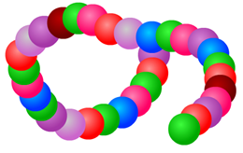

החלבונים מורכבים ממולקולות גדולות שאינן יכולות לעבור דרך קרום התא.
אם כן, איך הגיעו החלבונים לתאים?
חלבונים המצויים במזון
מתפרקים במערכת העיכול לחומצות אמיניות, העוברות אל הדם ומועברות ממנו לתאים. החומצות האמיניות מורכבות ממולקולה קטנה, יחסית, היכולה לעבור דרך קרום התא.
מהחומצות האמיניות נבנים בתוך התאים (בריבוזומים)
חלבונים הנחוצים לתא.
עמוד 95 שאלות 1,2

Slide 25
שאלה :
תהליך הרכבת חלבונים מחומצות אמיניות מתרחש:
  א. במערכת העיכול
  ב. בדם
  ג. בתאים
  ד. כל התשובות נכונות

Slide 26
תשובה
שאלה :
תהליך הרכבת חלבונים מחומצות אמיניות מתרחש:
  א. במערכת העיכול
  ב. בדם
  ג. בתאים
  ד. כל התשובות נכונות
תשובה:
משפט ג'

Slide 27
שאלה :
טוענים כי אכילת בשר עוף תורמת חלבונים לגוף האדם.
טענה זו:
  א. נכונה, כי חלבוני העוף זהים לחלבוני האדם.
  ב. אינה נכונה, כי חלבוני העוף אינם זהים לחלבוני האדם.
  ג. נכונה, כי חלבוני העוף מתפרקים במערכת העיכול של האדם לחומצות אמיניות, שמהם נבנים חלבונים.
  ד. אינה נכונה, כי חלבוני העוף מתפרקים במערכת העיכול לחומצות אמיניות, שאינן נספגות בגוף

Slide 28
תשובה
שאלה :
טוענים כי אכילת בשר עוף תורמת חלבונים לגוף האדם.
טענה זו:
  א. נכונה, כי חלבוני העוף זהים לחלבוני האדם.
  ב. אינה נכונה, כי חלבוני העוף אינם זהים לחלבוני האדם.
  ג. נכונה, כי חלבוני העוף מתפרקים במערכת העיכול של האדם לחומצות אמיניות,
  שמהם נבנים חלבונים.
  ד. אינה נכונה, כי חלבוני העוף מתפרקים במערכת העיכול לחומצות אמיניות, שאינן
  נספגות בגוף
תשובה:
משפט ג'

Slide 29
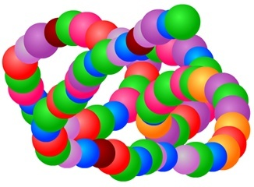
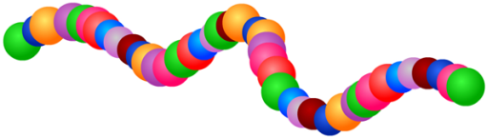
תהליך הדנטורציה
גורמים סביבתיים כמו טמפרטורה, רמת חומציות, וריכוז מלחים בסביבתו של חלבון פעיל, מביאים לפירוק הקיפולים בשרשרת החומצות האמיניות (שינוי המבנה המרחבי). גורמים אלה הופכים את החלבון לבלתי פעיל.
תופעה זו נקראת דֵנַטוּרָצְיָה של החלבון.
למבנה המרחבי יש חשיבות מכרעת בפעילות החלבון, ולכן שינויים במבנה המרחבי של החלבון עלולים לפגוע בפעילות החלבונים ולגרום נזק לתאים.
תהליך דנטורציה של חלבון

Slide 30
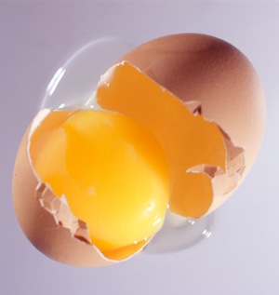
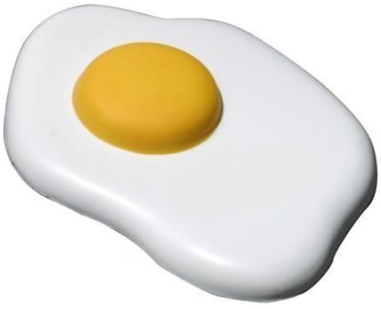
חלבון ביצה שעבר דנטורציה בעקבות חימום
האם ניתן להחזיר את הביצה לקדמותה?

Slide 31
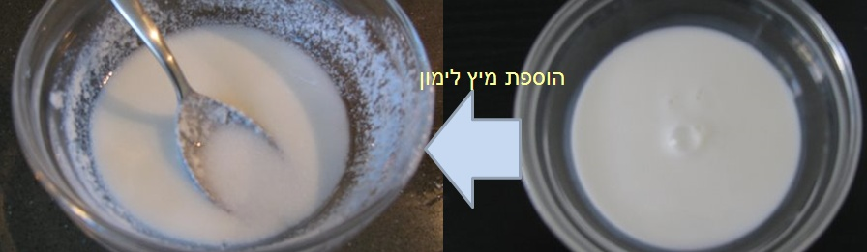
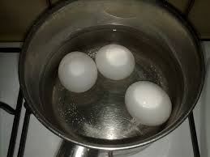
דנטורציה במטבח
שאלה :
א. כאשר חלבוני החלב עוברים דנטורציה הם נעשים לא-מסיסים ושוקעים בצורת גושים. לכן החלב נעשה סמיך ומוצק. בתמונות מתואר ניסוי שבו הוסיפו מיץ לימון לחלב והוא נקרש. הסבירו את התהליך.
ב. בישול ביצה טרייה גורם להפיכתה לביצה קשה. מה הדומה ומה השונה בין תהליך זה ובין תהליך הקרשת החלב?

Slide 32
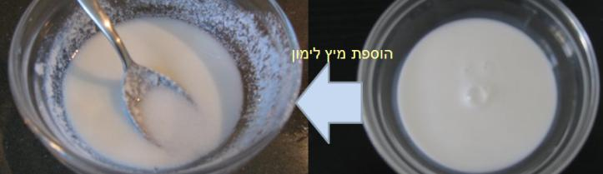
תשובה
שאלה :
א. כאשר חלבוני החלב עוברים דנטורציה הם נעשים לא-מסיסים ושוקעים בצורת גושים. לכן החלב נעשה סמיך ומוצק. בתמונות מתואר ניסוי שבו הוסיפו מיץ לימון לחלב והוא נקרש. הסבירו את התהליך.
ב. בישול ביצה טרייה גורם להפיכתה לביצה קשה. מה הדומה ומה השונה בין תהליך זה ובין
תהליך הקרשת החלב?
תשובה:
א. הוספת מיץ הלימון יצרה סביבה חומצית בחלב (ה-pH ירד), עקב כך עברו חלבוני החלב דנטורציה. החלבונים העוברים דנטורציה אינם מסיסים במים ולכן נוצרים גושים בחלב.
ב. הדומה בין שני התהליכים הוא שבשניהם עברו החלבונים דנטורציה. הגורם לדנטורציה שונה: במקרה של החלב, הגורם הוא השינוי ב-pH ואילו במקרה של הביצה הגורם הוא הטמפרטורה הגבוהה.

Slide 33
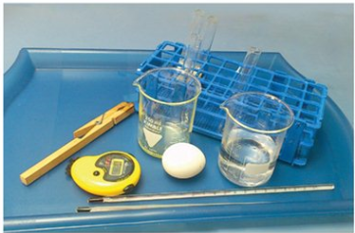
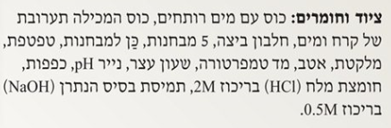
ניסוי- השפעת טמפרטורה ו–PH על חלבון (עמ' 98)
מטרת הניסוי: לבדוק את ההשפעה של טמפרטורה ו–pH על חלבון ביצה (אלבומין).
מהלך הניסוי:
חלק א – השפעת טמפרטורה על חלבון
א. סמנו את המבחנות במספרים 1-5.
ב. חלקו בעזרת טפטפת את החלבון ל–5 המבחנות. ודאו שתהיה כמות שווה בכל מבחנה (כמות של רבע מבחנה מספיקה לביצוע הניסוי).
ג. טבלו באמצעות המלקטת את נייר ה–pH בחלבון שבמבחנה ‏5 ומדדו את ה–pH שלו. הניחו את המבחנה בצד.
ד. החזיקו את מבחנה ‏1 באמצעות האטב וטבלו בחלבון את מד הטמפרטורה. הכניסו את המבחנה עם החלבון לכוס עם המים הרותחים והפעילו את שעון העצר. רשמו את הטמפרטורה בכל ‏10 שניות, ועקבו בו–בזמן אחר השינויים בצורת החלבון ובמרקם שלו. רשמו תצפיות מפורטות.
ה. טבלו במבחנה ‏2 מד טמפרטורה. הכניסו את המבחנה לכוס עם מי הקרח והפעילו את שעון העצר.
רשמו את הטמפרטורה בכל ‏10 שניות במשך כדקה, ועקבו בו–בזמן אחר השינויים בצורת החלבון
ובמרקם שלו. רשמו תצפיות מפורטות.

Slide 34
ניסוי- השפעת טמפרטורה ו–PH על חלבון (עמ' 98)
חלק ב – השפעת ה - ‏ pH על חלבון
א. לבשו כפפות. טפטפו למבחנה ‏3 טיפה אחר טיפה של חומצת מלח עד שיחול שינוי במרקם של החלבון. עקבו אחר השינויים ורשמו תצפיות מפורטות. בדקו את ה–pH של החלבון לאחר שחל שינוי במרקם שלו.
ב. טפטפו למבחנה ‏4 טיפה אחר טיפה של תמיסה של בסיס הנתרן, עד שיחול שינוי במרקם של החלבון. עקבו אחר שינויים ורשמו תצפיות מפורטות. בדקו את ה–pH של החלבון לאחר שחל שינוי במרקם שלו.
תוצאות:
א. הכינו טבלה לרישום התוצאות. עבור כל מבחנה המכילה חלבון, רשמו איזה טיפול עבר החלבון ומהן תוצאות התצפיות והמדידות שביצעתם.
ב. באילו תנאי טמפרטורה ו–pH נהרס המבנה המרחבי של החלבון
עמוד 99 –מסקנות, שאלות 1 עד 6

Slide 35
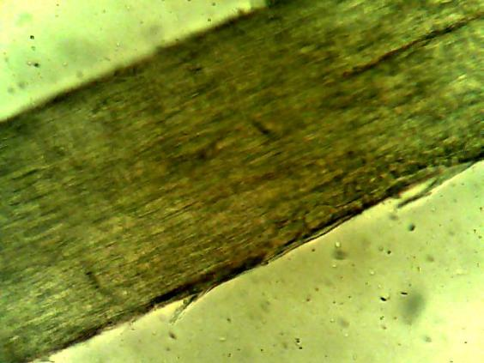
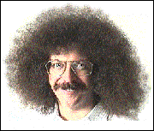
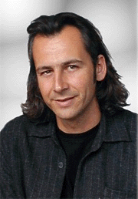
שאלה : דנטורציה במספרה
שאלה :
השׂער בנוי מחלבונים. אפשר ל"יישר" שׂער מתולתל בעזרת זרם אוויר חם.הסבירו את הקשר לתהליך הדנטורציה.
ד"ר נורית קינן ואורה בר, מט"ח ©
תמונה מיקרוסקופית של קטע של שערה. אפשר לראות את סיבי החלבון. כל סיב
בנוי ממספר רב של מולקולות חלבון המחוברות במקביל (כמו סיבים של חבל).

Slide 36

תשובה
שאלה :
השׂער בנוי מחלבונים. אפשר ל"יישר" שׂער מתולתל בעזרת זרם אוויר חם.
הסבירו את הקשר לתהליך הדנטורציה.
תשובה:
הטמפרטורה הגבוהה גורמת לדנטורציה של סיבי החלבון, המרכיבים את השערות. השינוי במבנה המרחבי של החלבונים הבונים את השערה, מביא לשינוי בצורתה – "מיישר" אותה.

Slide 37
שאלה : מדוע מכת חום מסוכנת?
שאלה :
עליית טמפרטורת הגוף מעל ל-42 מעלות גורמת למוות.
להלן סיפור על אירוע מותם הטרגי של שני חיילי סיירת מטכ"ל, ערן עופר ז"ל וירון בר דור ז"ל, הקשור לעליית טמפרטורת הגוף:
ביום ראשון 24 ביוני 1992יצאו חיילים מסיירת מטכ"ל לאימון באזור אילת. באותו יום נרשמה באילת טמפרטורה של 45 מעלות בצל!
במהלך האימון, התמוטט החייל ערן עופר. חברו מחוליה אחרת, ירון בר דור, הוזעק כדי להגיש לו עזרה. ירון רץ, הגיע אל ערן, החדיר לוורידיו שני עירויים, ולהפתעת הנוכחים, התמוטט גם הוא.
בהמשך היום נקבע מותם של שני החיילים ממכת חום. לא מהתייבשות, אלא ממכת חום. גופם לא סבל ממחסור בנוזלים, אך כמות החום בגופם הייתה גדולה מן הכמות שהגוף יכול לפזר.
הסבירו: מדוע עליית טמפרטורת הגוף מעל ל-42 מעלות היא כה מסוכנת?

Slide 38
תשובה
שאלה :
עליית טמפרטורת הגוף מעל ל-42 מעלות גורמת למוות.
להלן סיפור על אירוע מותם הטרגי של שני חיילי סיירת מטכ"ל, ערן עופר ז"ל וירון בר דור ז"ל, הקשור לעליית טמפרטורת הגוף:
ביום ראשון 24 ביוני 1992יצאו חיילים מסיירת מטכ"ל לאימון באזור אילת. באותו יום נרשמה באילת טמפרטורה של 45 מעלות בצל!
במהלך האימון, התמוטט החייל ערן עופר. חברו מחוליה אחרת, ירון בר דור, הוזעק כדי להגיש לו עזרה. ירון רץ, הגיע אל ערן, החדיר לוורידיו שני עירויים, ולהפתעת הנוכחים, התמוטט גם הוא.
בהמשך היום נקבע מותם של שני החיילים ממכת חום. לא מהתייבשות, אלא ממכת חום. גופם לא סבל ממחסור בנוזלים, אך כמות החום בגופם הייתה גדולה מן הכמות שהגוף יכול לפזר.
הסבירו: מדוע עליית טמפרטורת הגוף מעל ל-42 מעלות היא כה מסוכנת?
תשובה:
עליית הטמפרטורה גורמת לדנטורציה של החלבונים בגוף. שינוי המבנה המרחבי גורם להפסקת תפקודם של החלבונים (האנזימים, חלבוני ההעברה ועוד) ולפגיעה בתאים, אשר מורכבים מחלבונים.

Slide 39
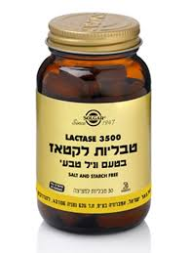
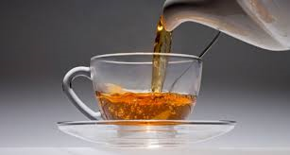
שאלה :
יש אנשים שבמערכת העיכול שלהם חסר האנזים לקטאז, המפרק את הסוכר לקטוז שבחלב (דו-סוכר). לאנשים אלו מומלץ לבלוע גלולה המכילה לקטאז לפני אכילת מוצרי חלב.
אדם שהתקשה לבלוע את הגלולה, שם אותה בתה מתוק רותח, ולאחר שהגלולה נמסה, שתה את התה. התברר שהגלולה שנלקחה בדרך זו לא הייתה יעילה.
מה יכולה להיות הסיבה לכך?

Slide 40
תשובה
שאלה :
יש אנשים שבמערכת העיכול שלהם חסר האנזים לקטאז, המפרק את הסוכר לקטוז שבחלב (דו-סוכר). לאנשים אלו מומלץ לבלוע גלולה המכילה לקטאז לפני אכילת מוצרי חלב.
אדם שהתקשה לבלוע את הגלולה, שם אותה בתה מתוק רותח, ולאחר שהגלולה נמסה, שתה את התה. התברר שהגלולה שנלקחה בדרך זו לא הייתה יעילה.
מה יכולה להיות הסיבה לכך?
תשובה:
האנזים שבגלולה עבר דנטורציה בגלל הטמפרטורה הגבוהה ואיבד את פעילותו.

Slide 41
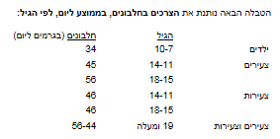
כמה חלבונים יש לצרוך ביום?
הדבר תלוי בגיל, במצב הגופני ובאיכות החלבונים שאוכלים. (זוכרים? איכות החלבון נקבעת על-ידי מספר החומצות האמיניות החיוניות שבו והיחס הכמותי הנכון שביניהן). בתקופת הגדילה, הגוף זקוק לכמות גדולה יותר של חלבונים. כן הוא נזקק לחלבונים נוספים בתקופת מחלה, או לאחר פציעה או ניתוח. הוא זקוק ליותר חלבונים גם בתקופת מתח. למשל - אם בתקופת הבחינות אתם עצבנים, יש לאכול יותר חלבונים מאשר כרגיל. בדרך כלל, מהווים החלבונים 15-20 אחוזים מכלל הקלוריות היומיות

Slide 42
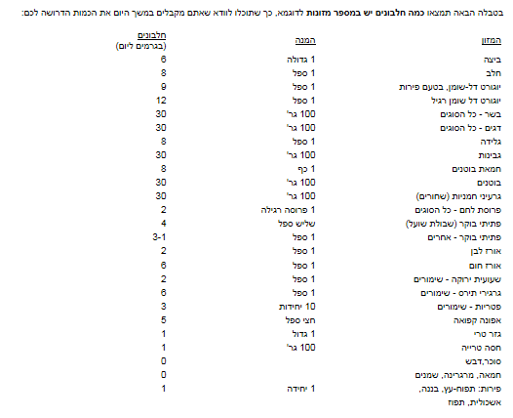

Slide 43




מזונות עשירים בחלבון
חלבונים מן החי:
בבשר ומוצריו, בחלב ומוצריו, בביצים ובדגים.
חלבונים מן הצומח:
בגרעינים, בקטניות, בזרעים ובאגוזים.

Slide 44
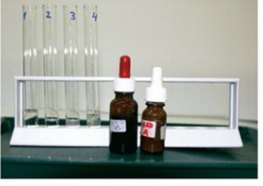
ניסוי : זיהוי חלבונים (עמוד 96 בספר הלימוד- של מט"ח)
מטרת הפעילות: לזהות חלבונים בעזרת חומר בוחן (אינדיקטור).
ציוד:
תמיסת ביורט ,כן ובו 6 מבחנות מסומנות:
מבחנה 1- חלבון ביצה, מבחנה 2- חלבון ביצה אחרי בישול,
מבחנה 3- נקניק, מבחנה 4- גבנ"צ, מבחנה 5- לחם, מבחנה 6 תפו"א, מבחנה 7 - אגוזים
מהלך הפעילות:
א. הוסיפו למבחנות מספר 3-6 כ- 2 סמ"ק מים
ב. הוסיפו לכל מבחנה כ–5 טיפות מתמיסת ביורט A וכ5 טיפות מתמיסת ביורט B ‏.
ג. ערבבו את התמיסות בכל אחת מן המבחנות.
ד. צפו בצבע המתקבל בכל אחת מן המבחנות

Slide 45
ניסוי : זיהוי חלבונים (עמוד 96)
תוצאות:
העתיקו את הטבלה הבאה למחברתכם, הוסיפו לה כותרת והשלימו בה את התוצאות
מספר מבחנה | החומר הנבדק | הצבע לאחר הוספת הביורט
1
2
3
4
5
6
7
סיכום ומסקנות:
1.איך אפשר להבחין באמצעות תמיסת ביורט בין חלבונים לבין פחמימות?
‏
תשובה‏:
כאשר מוסיפים תמיסת ביורט לחלבון, מתקבל צבע סגול.
כאשר מוסיפים את התמיסה לפחמימות, אין שינוי בצבע.
עמוד 96 שאלות 1,2

Slide 46
השוואה בין הקבוצות העיקריות של התרכובות האורגניות
 | חלבונים | שומנים (ליפידים) | פחמימות
מורכבת בעיקר מהיסודות | C, H, O, N ויסודות נוספים | C, H, O | C, H, O
מסיסות במים | + | _ | +
הידרופובי/ הידרופילי | הידרופיליים | הידרופוביים | הידרופיליים
אבני בניין | חומצות אמינו | חומצות שומן וגליצרול | חד-סוכרים
תפקידים עיקריים בגוף | תפקידי מבנה, אנזימים, נוגדנים, שרירים ועוד | מקורות אנרגיה ומרכיבי קרומים ביולוגיים | מקורות אנרגיה

Slide 47
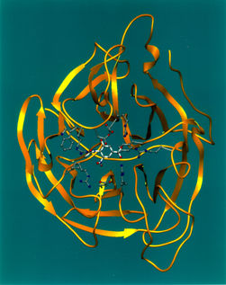

אנזימים
חלבונים המזרזים אלפי תגובות כימיות
המשך במצגת על אנזימים...
כל האנזימים הם חלבונים אך לא כל החלבונים הם

